Slide 1

GROUPWARE
SYSTEM
SOL COMPANY
그룹웨어 소개서
Copyright © 2021 Sol Company All rights reserved.

Slide 2
팀원소개

Slide 3





｜팀원소개
01
조현도 팀장
Bootstrap을 활용한 디자인 구성 / Oracle Cloud를 활용한 공용 DB 생성
메일 기능 구현 / Websocket을 활용 한 실시간 통신 구현 / 조직도 기능 구현
02
박진우 팀원
Bootstrap을 활용한 디자인 구성
전자 결제 기능 구현
03
박현우 팀원
Calendar API를 활용한 일정기능 구현
근무관리 기능 구현 / 급여 명세서 기능 구현
04
유대영 팀원
공지사항 기능 구현
날씨 API를 활용한 기능 구현
05
천상현 팀원
인사관리 기능 구현 / 조직도와 인사관리 기능 병합
익명게시판 기능 구현

Slide 4
개발환경 및 ERD

Slide 5














｜개발환경 및 ERD
SOL COMPANY

Slide 6
｜개발환경 및 ERD
SOL COMPANY
S
S
S
S
S
S
운영체제
Windows 10
DateBase
Oracle Cloud
Server
Apache Tomcat
v9.0
Language
JAVA(JDK)
Front
Ajax
BootStrap
CSS
HTML
Json
JSP
Project
DatePicker
MyBatis
WebSocket
Weather API
Full Calendar API

Slide 7
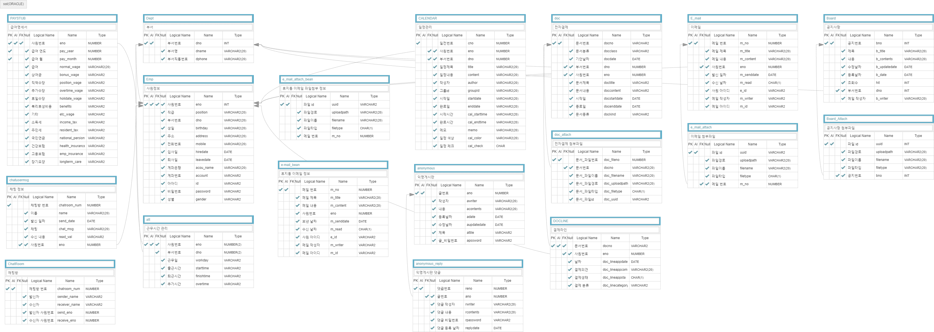
｜개발환경 및 ERD
SOL COMPANY

Slide 8
설계모델

Slide 9






｜설계모델
메일 관리
임직원 메일 송수신
근무관리
출근 및 퇴근 관리 시스템
02
01
일정 관리
개인별 일정 등록 및 수정
공지사항
사내 공지사항 공유 및 알림
03
알림 및 채팅
알림 및 사내 채팅 시스템
인사관리
임직원 인사정보 수정 및 등록

Slide 10
｜설계모델
Header
공지사항
근무관리
조직도
전자결재
사원소리함
메일
일정
공지작성
출근체크
부서관리
문서작성
게시글작성
메일쓰기
일정조회
Main
공지읽기
퇴근체크
인사관리
문서조회
게시글읽기
메일읽기
일정관리
공지검색
근태조회
급여관리
문서결재
게시글검색
메일삭제
일정조회
Footer

Slide 11
설계화면

Slide 12
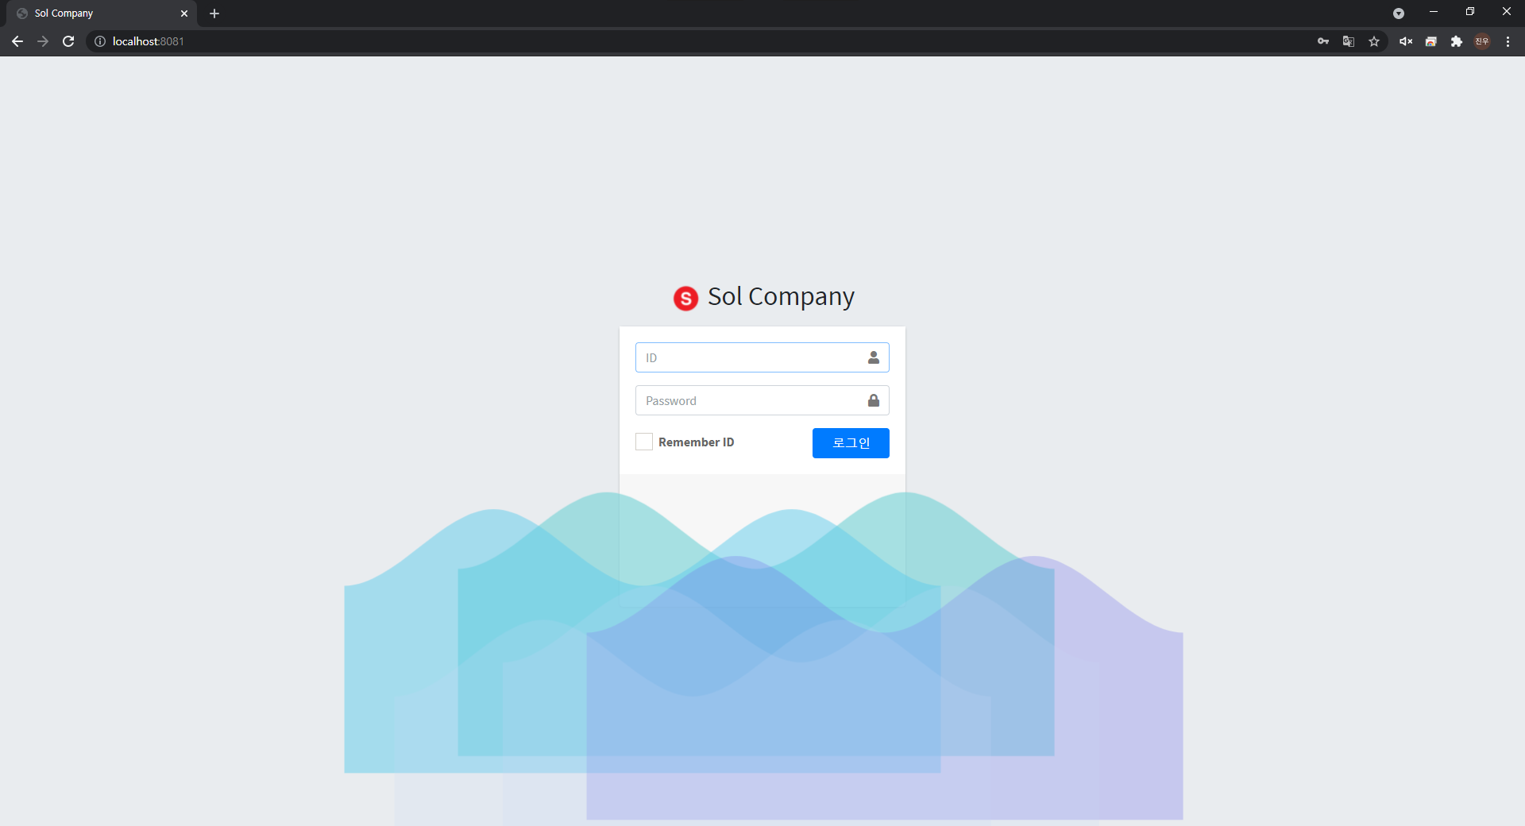
｜설계화면 – Login & Main
로그인 화면
1
2
Enter
space
<
>
0
ins

Slide 13
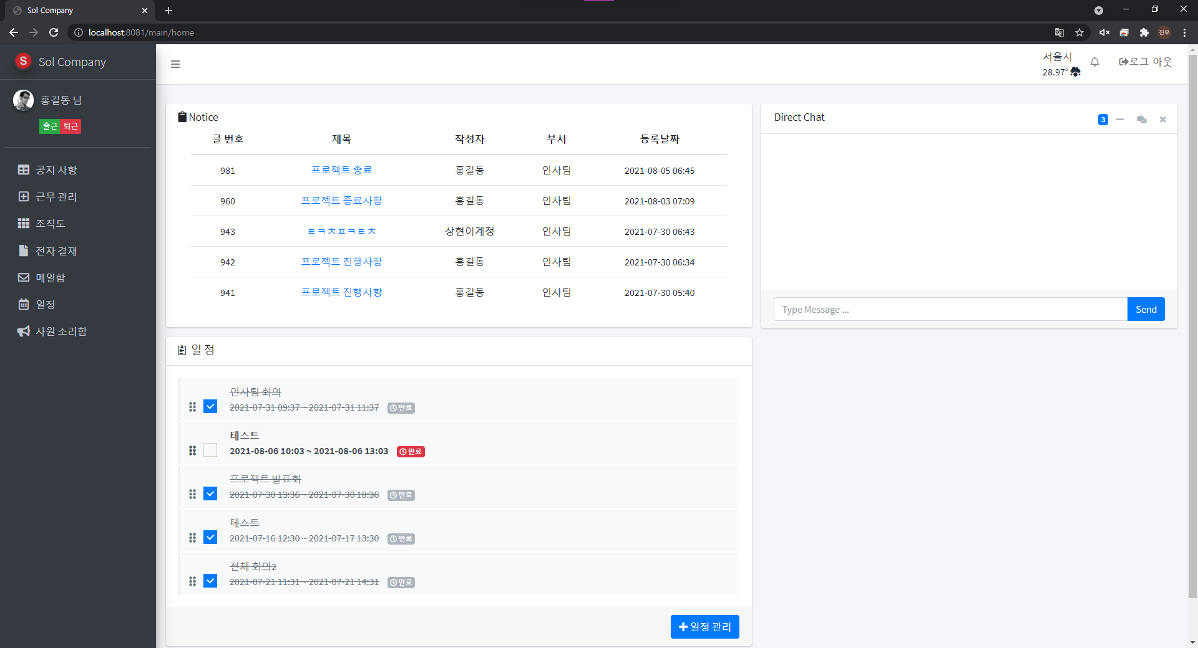
｜설계화면 – Login & Main
프로필 이동
1
2
Enter
space
<
>
0
ins

Slide 14
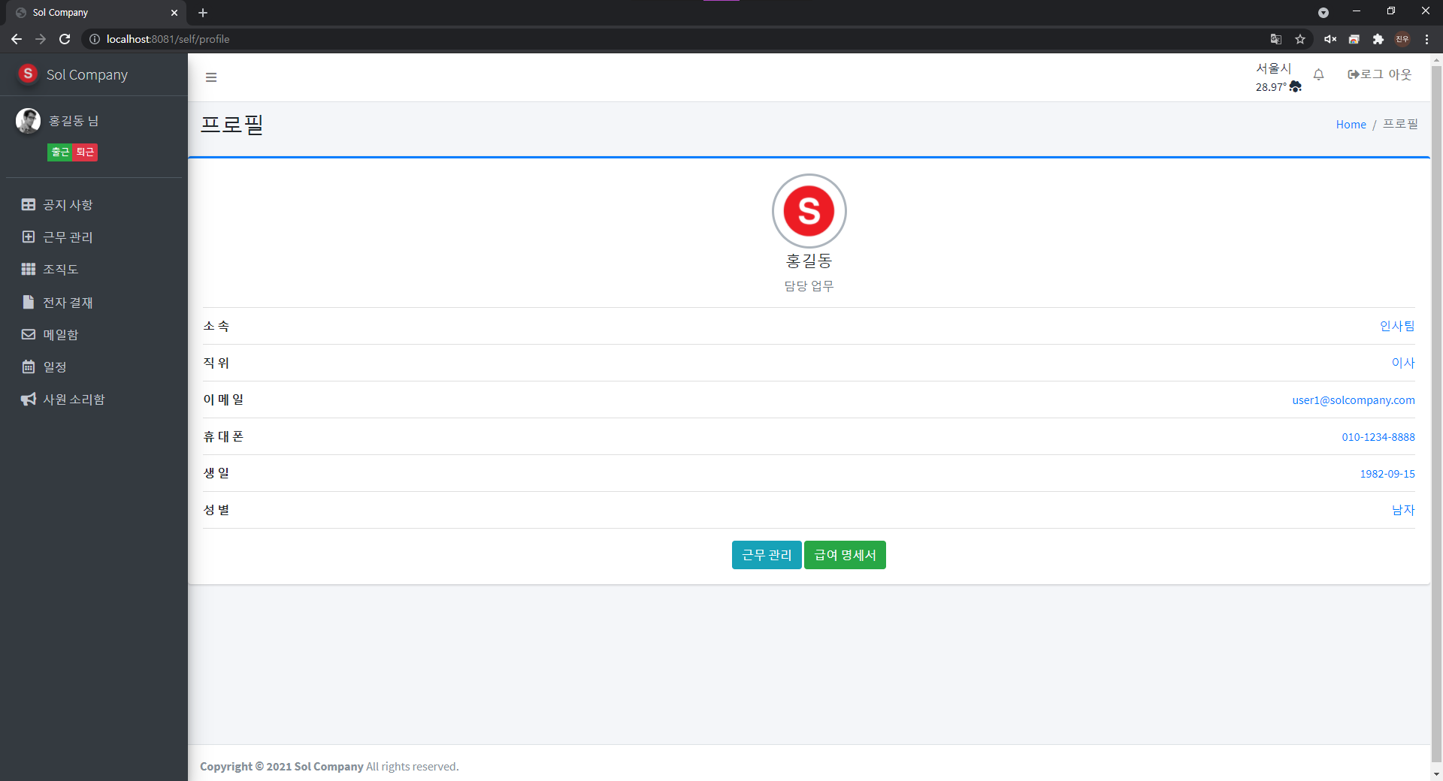
｜설계화면 – Login & Main
1
2
Enter
space
<
>
0
ins

Slide 15
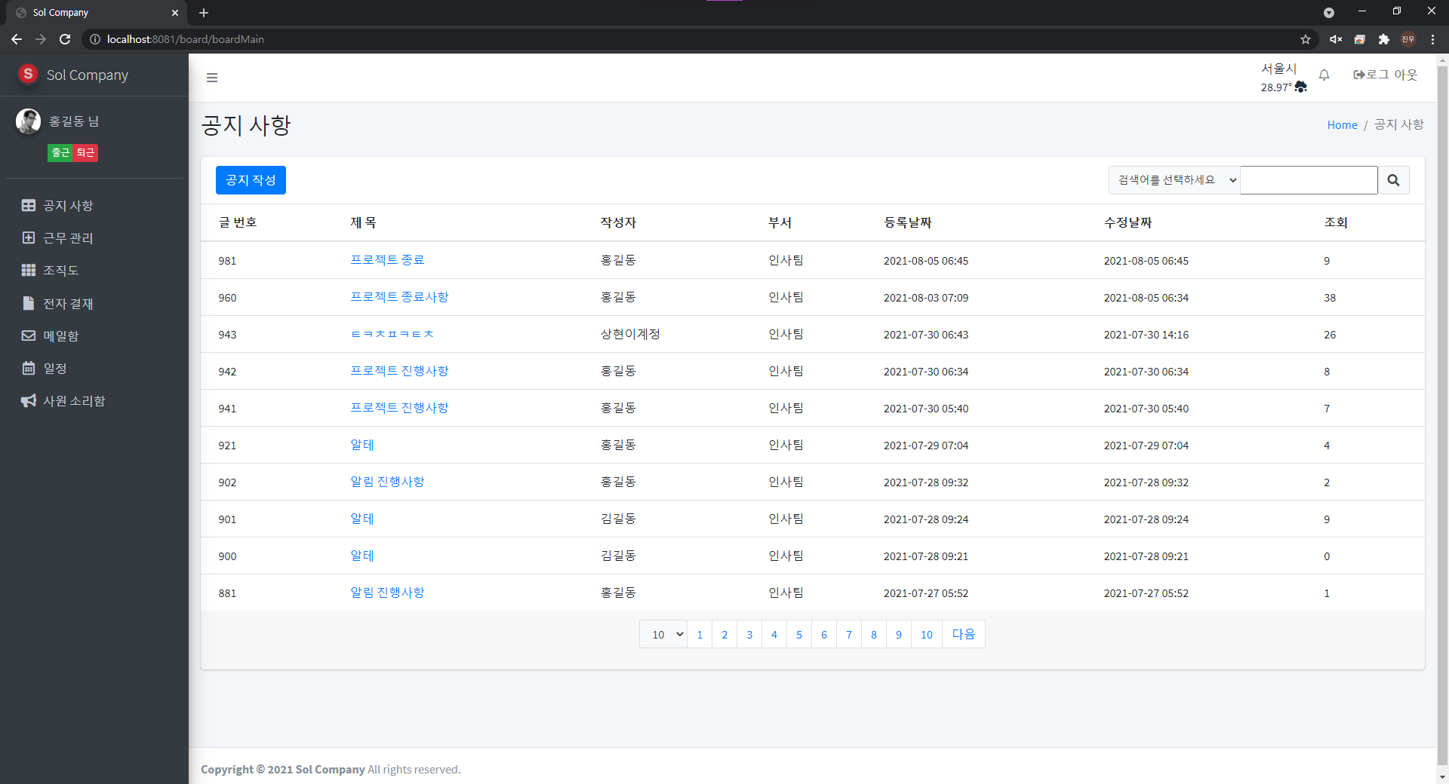
｜설계화면 – 공지사항
테마별 검색 기능
선택 개수 별 페이지 확인 가능
1
2
Enter
space
<
>
0
ins

Slide 16
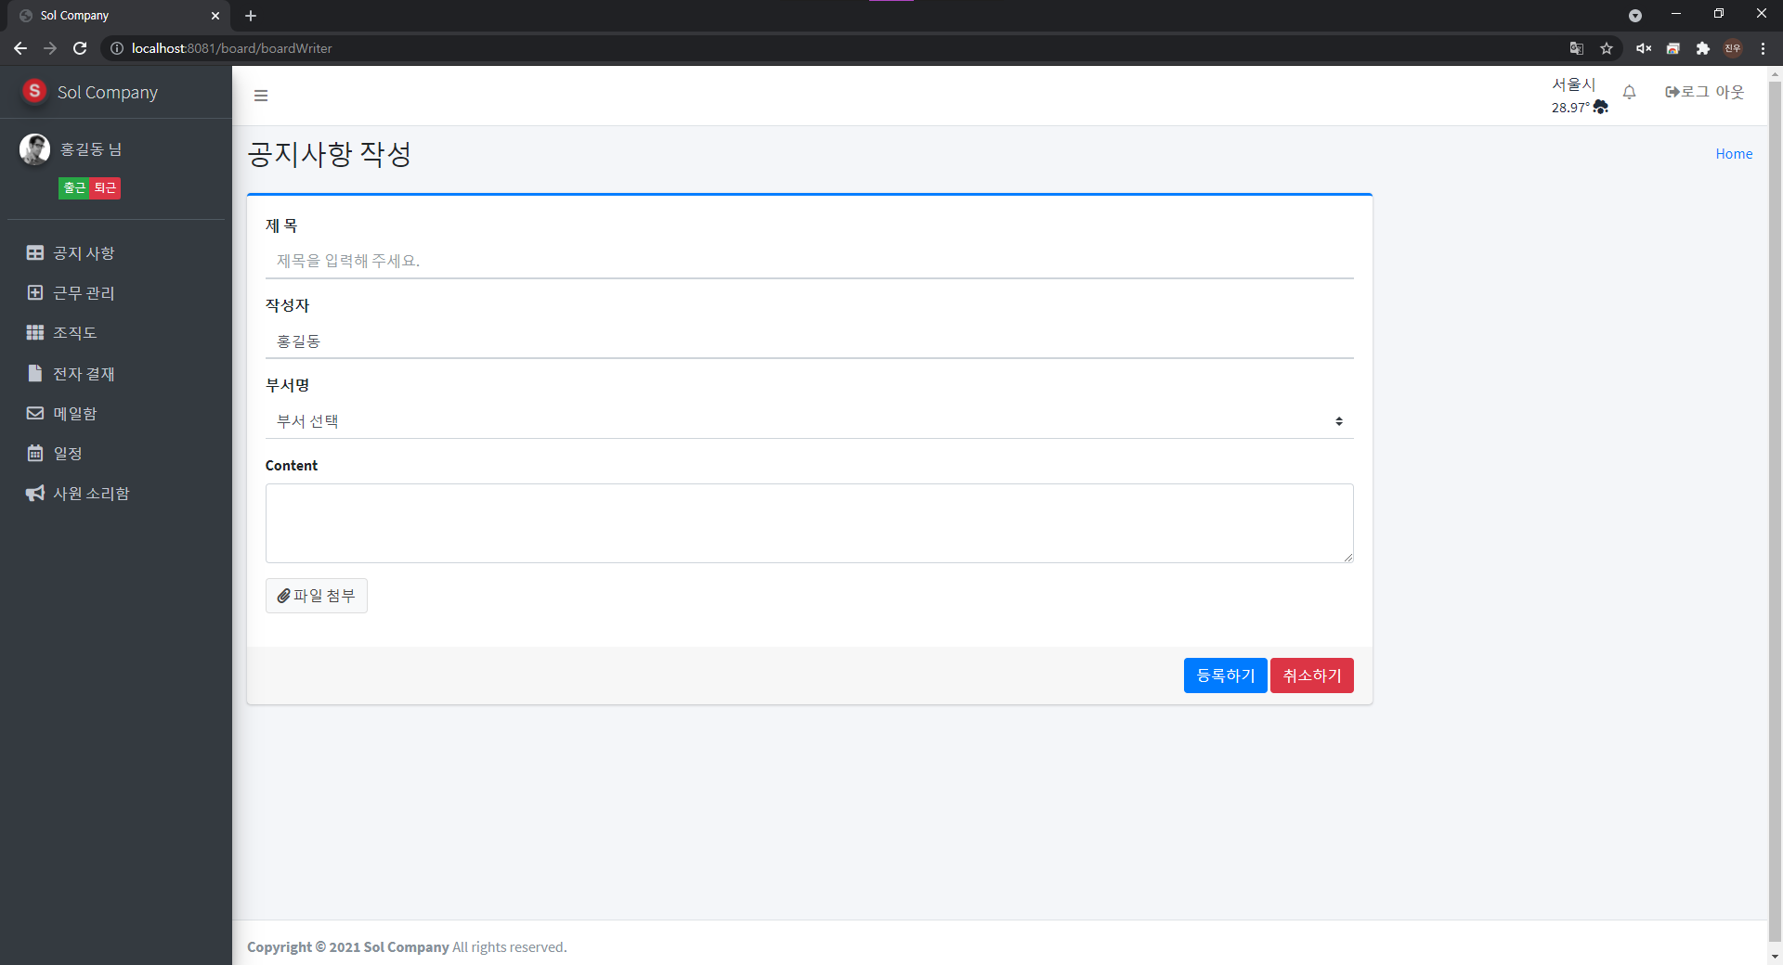
｜설계화면 – 공지사항
이미지 및 기타 파일 첨부 가능
1
2
Enter
space
<
>
0
ins

Slide 17
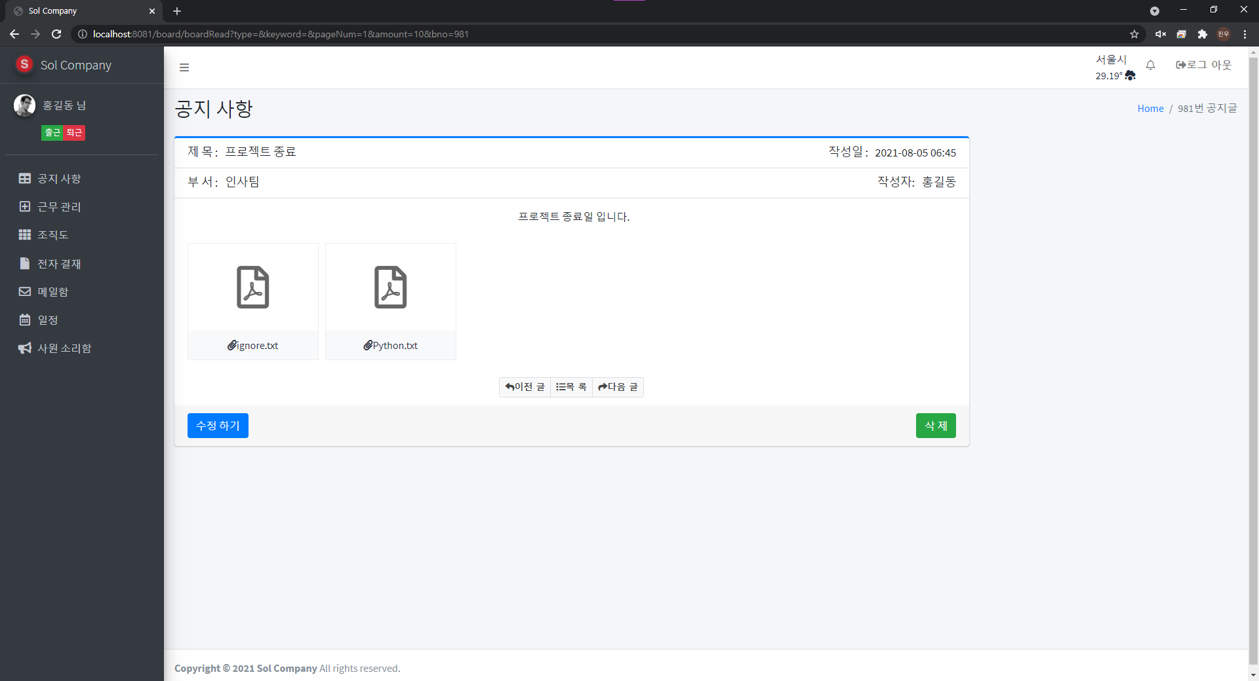
｜설계화면 – 공지사항
부서에 따른 권한부여
1
2
Enter
space
<
>
0
ins

Slide 18
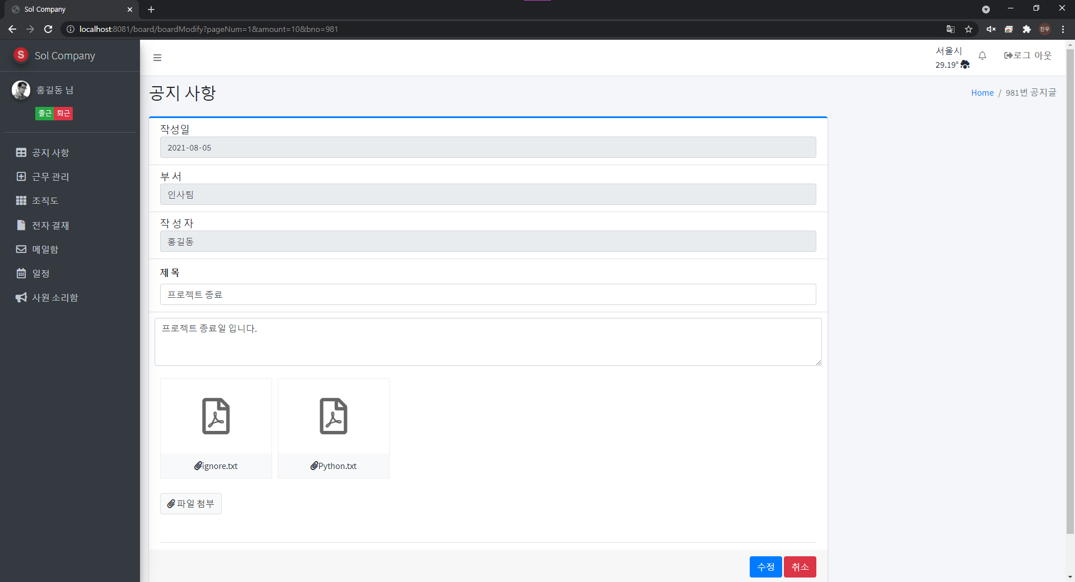
｜설계화면 – 공지사항
1
2
Enter
space
<
>
0
ins

Slide 19
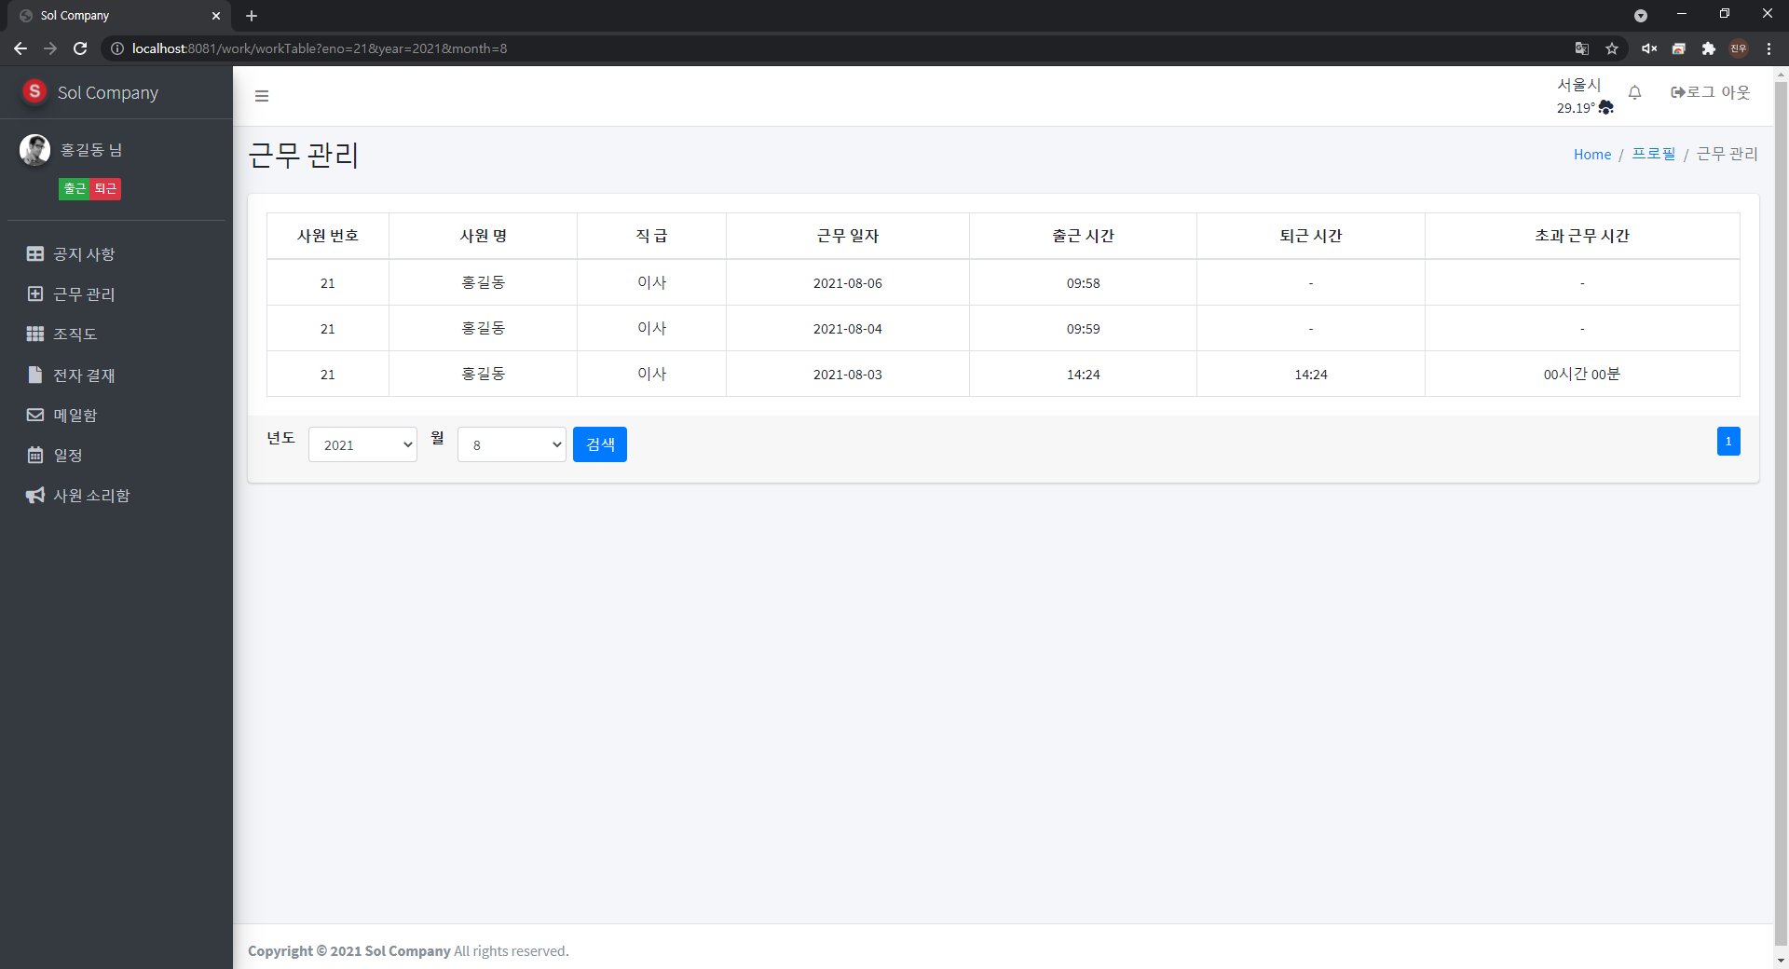
｜설계화면 – 근무관리
메뉴에 있는 버튼으로 출/퇴근 시간 체크 가능
초과 근무 시간 체크 가능
1
2
Enter
space
<
>
0
ins

Slide 20
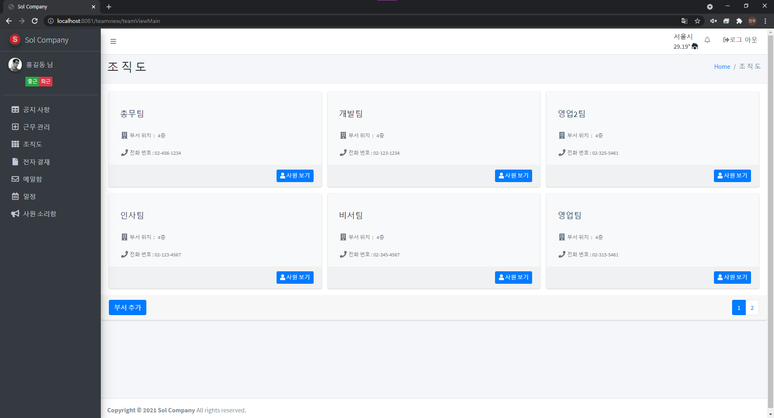
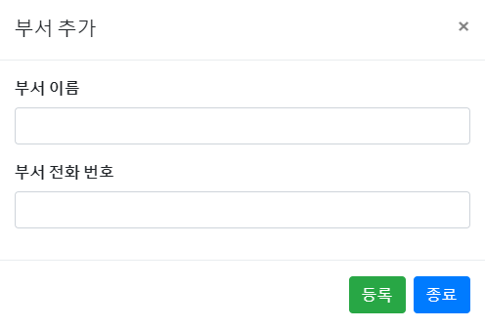
｜설계화면 – 조직도
부서별 사원보기
담당자만 가능하도록 권한 부여
1
2
Enter
space
<
>
0
ins

Slide 21
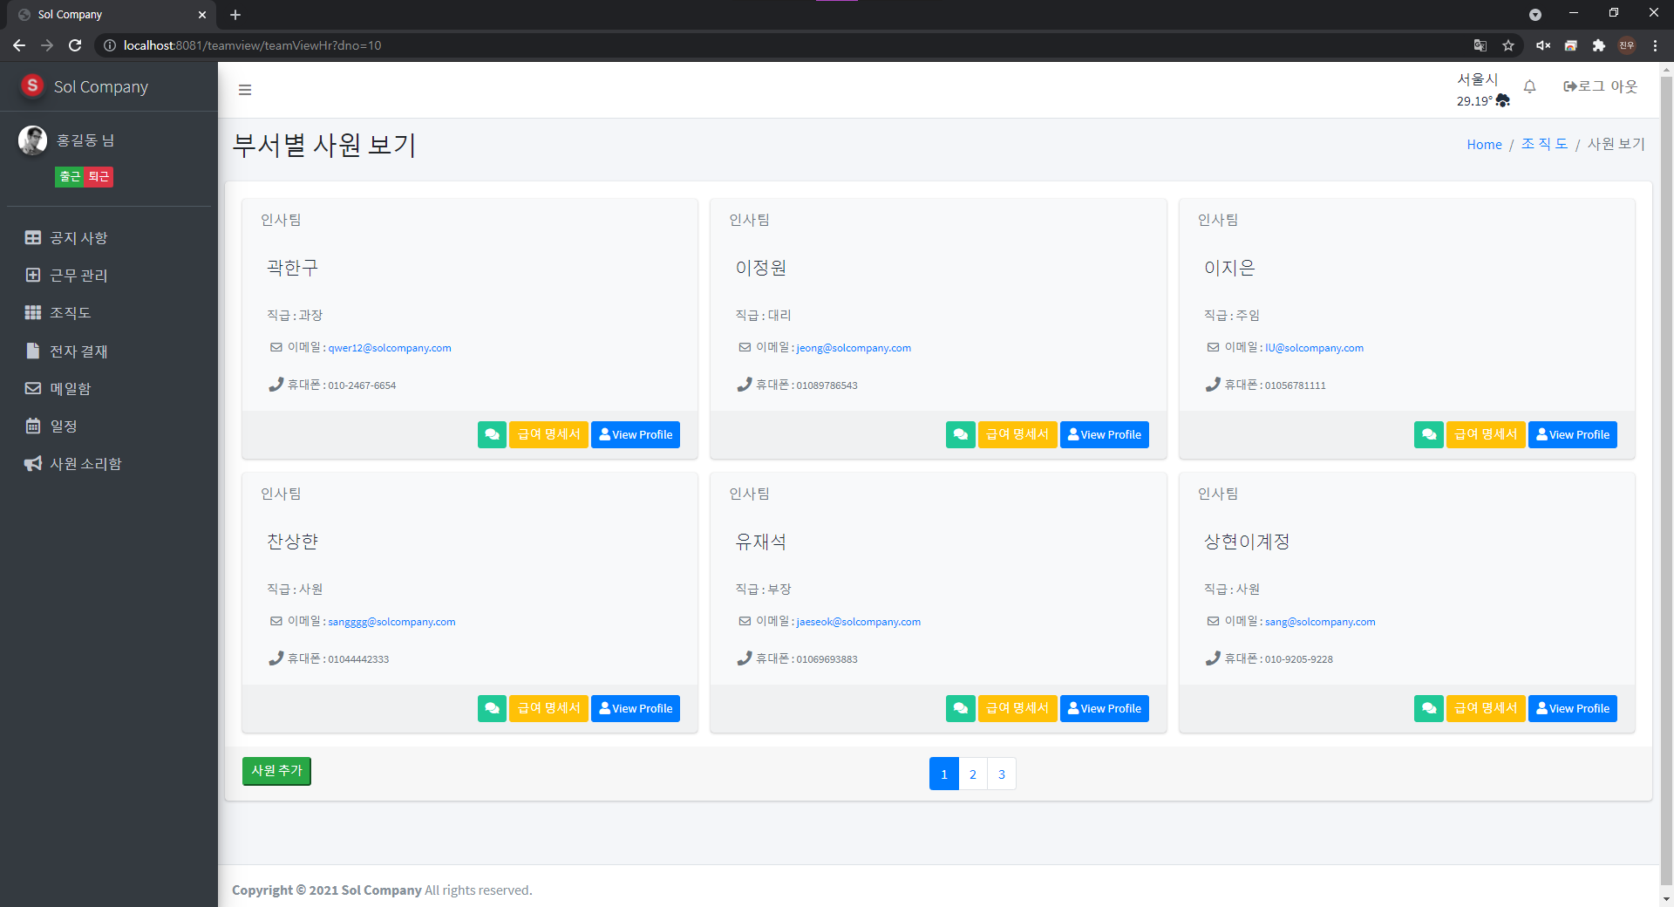
｜설계화면 – 조직도
채팅하기 / 급여명세서 발급 / 프로필 보기
담당자만 가능하도록 권한 부여
1
2
Enter
space
<
>
0
ins

Slide 22
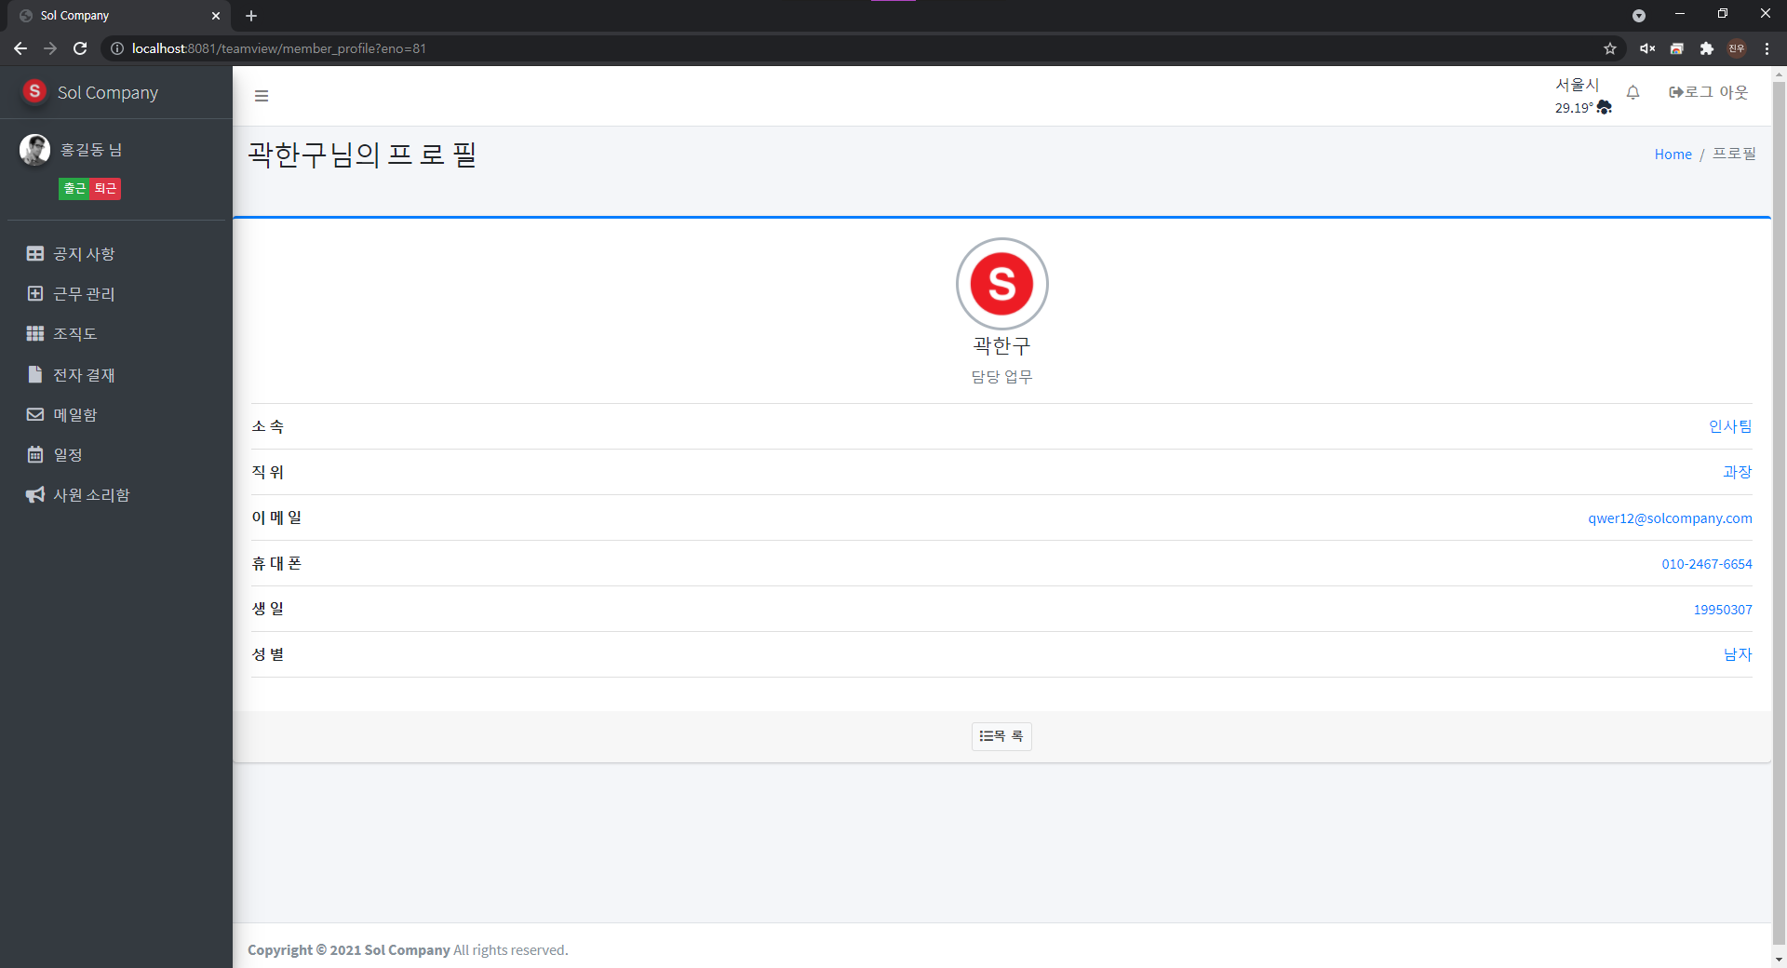
｜설계화면 – 조직도
1
2
Enter
space
<
>
0
ins

Slide 23
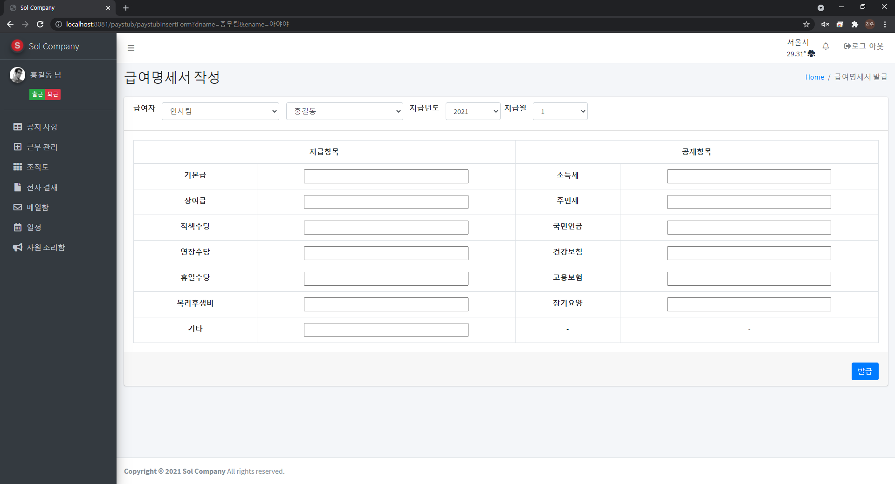
｜설계화면 – 조직도
1
2
Enter
space
<
>
0
ins

Slide 24
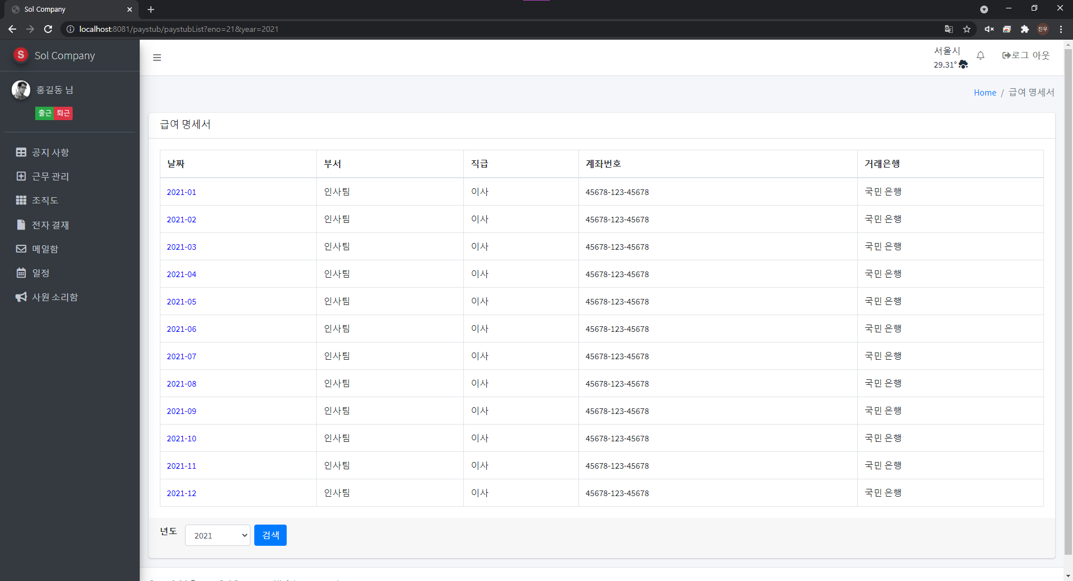
｜설계화면 – 조직도
월별 급여명세서 조회
1
2
Enter
space
<
>
0
ins

Slide 25
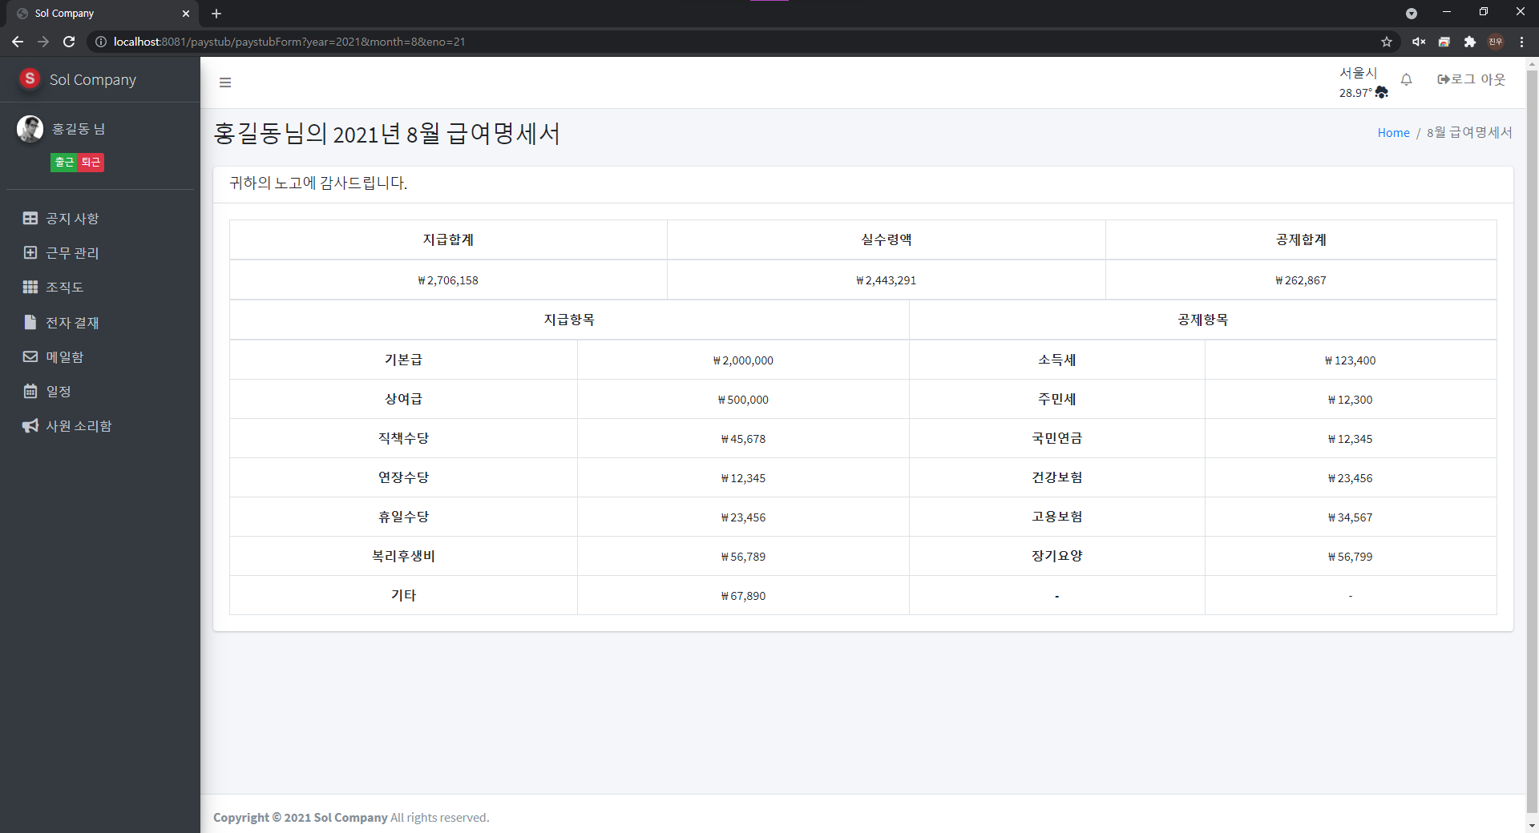
｜설계화면 – 조직도
1
2
Enter
space
<
>
0
ins

Slide 26
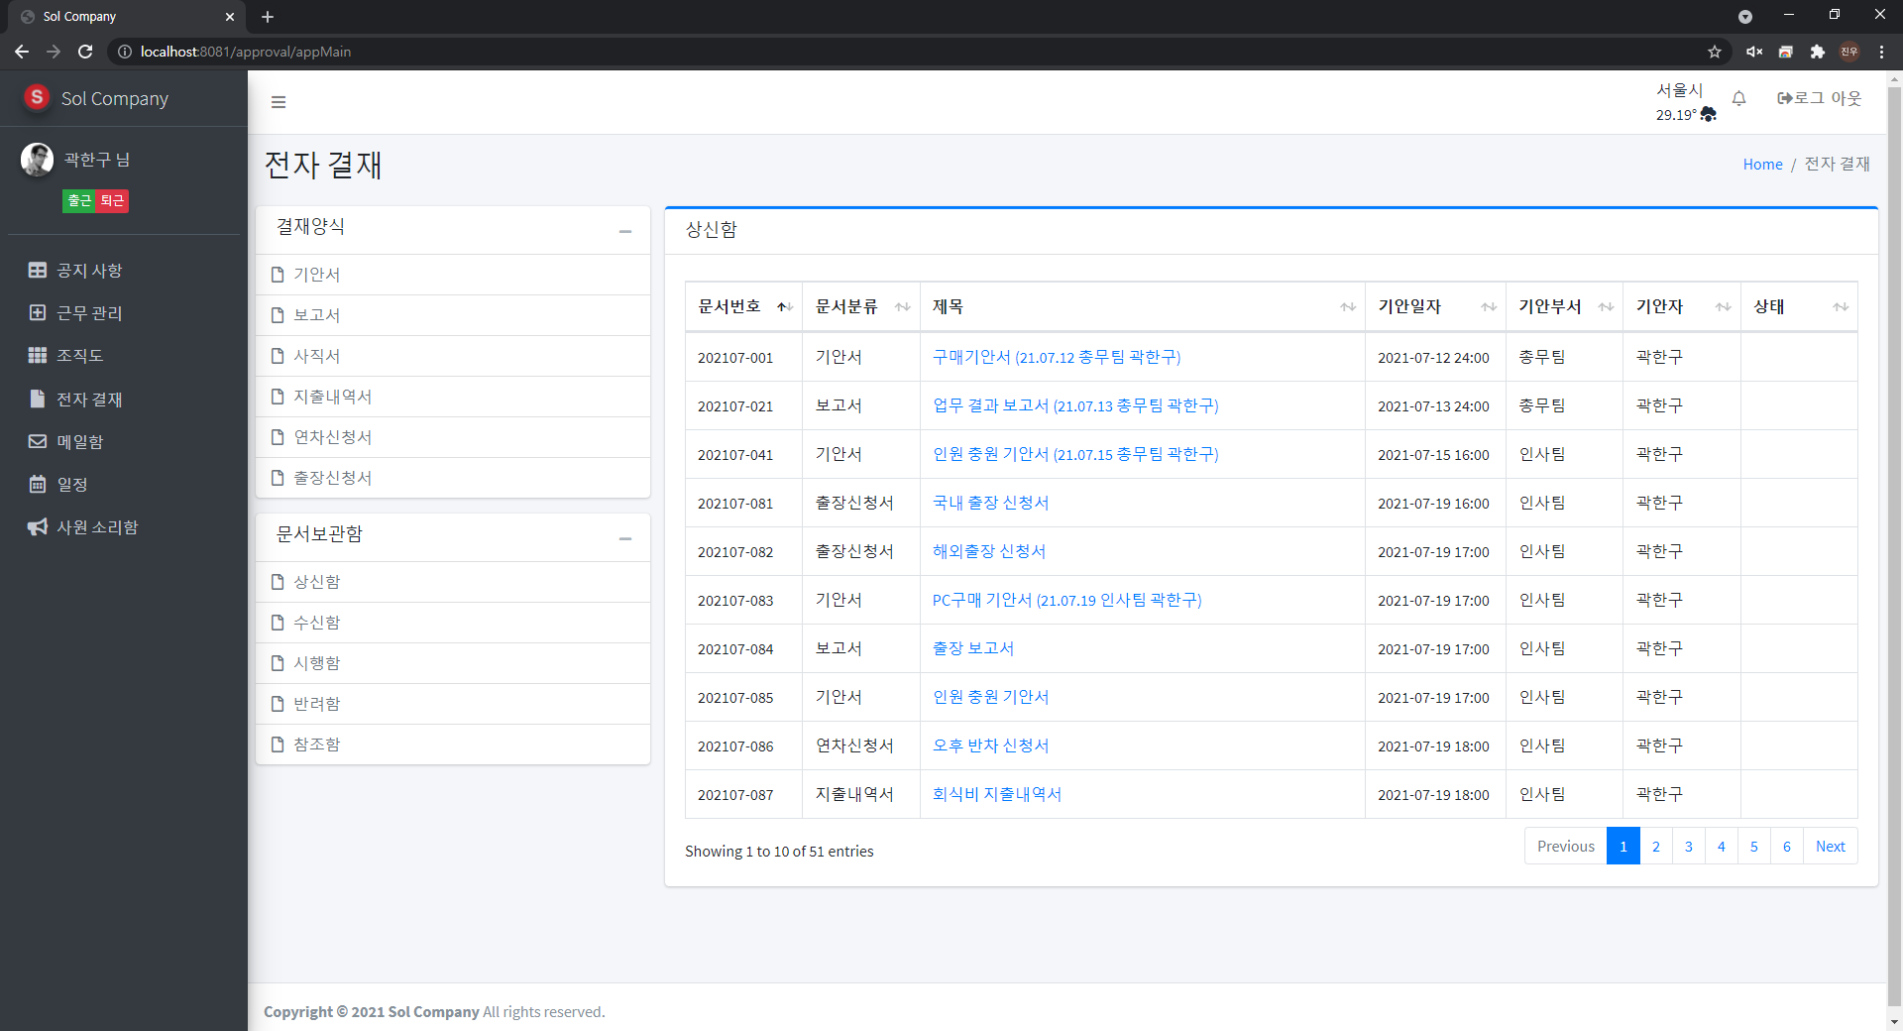
｜설계화면 – 전자결재
1
2
Enter
space
<
>
0
ins

Slide 27
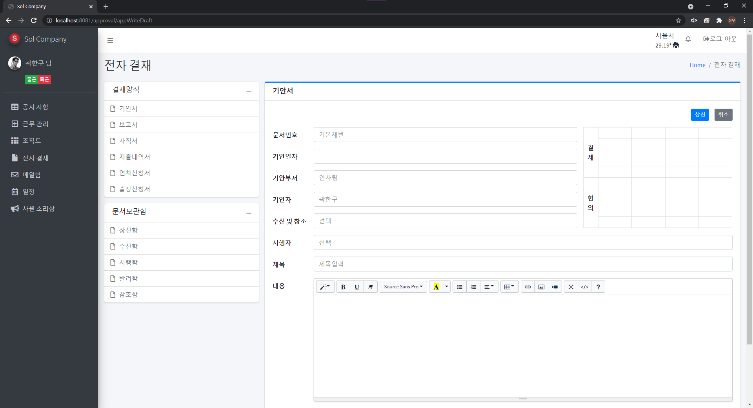
｜설계화면 – 전자결재
결재선 / 참조 / 시행자 설정
1
2
Enter
space
<
>
0
ins

Slide 28

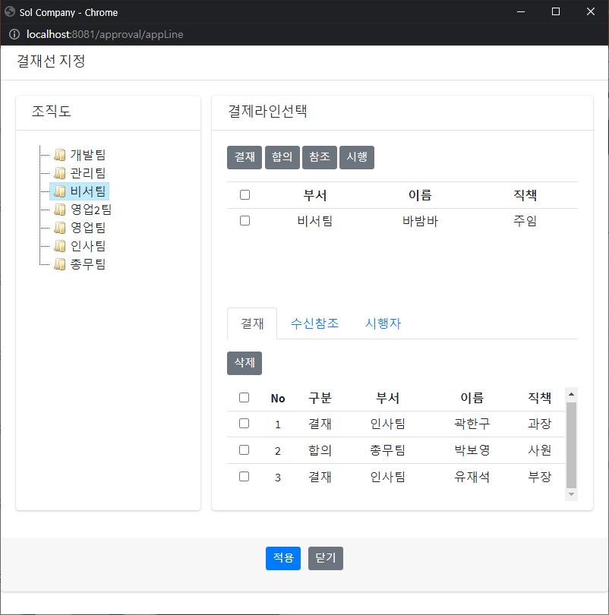
｜설계화면 – 전자결재
결재 / 합의 / 참조 / 시행 설정
선택된 결재선
1
2
Enter
space
<
>
0
ins

Slide 29

｜설계화면 – 전자결재
결재선 적용
참조 / 시행자 적용
1
2
Enter
space
<
>
0
ins

Slide 30
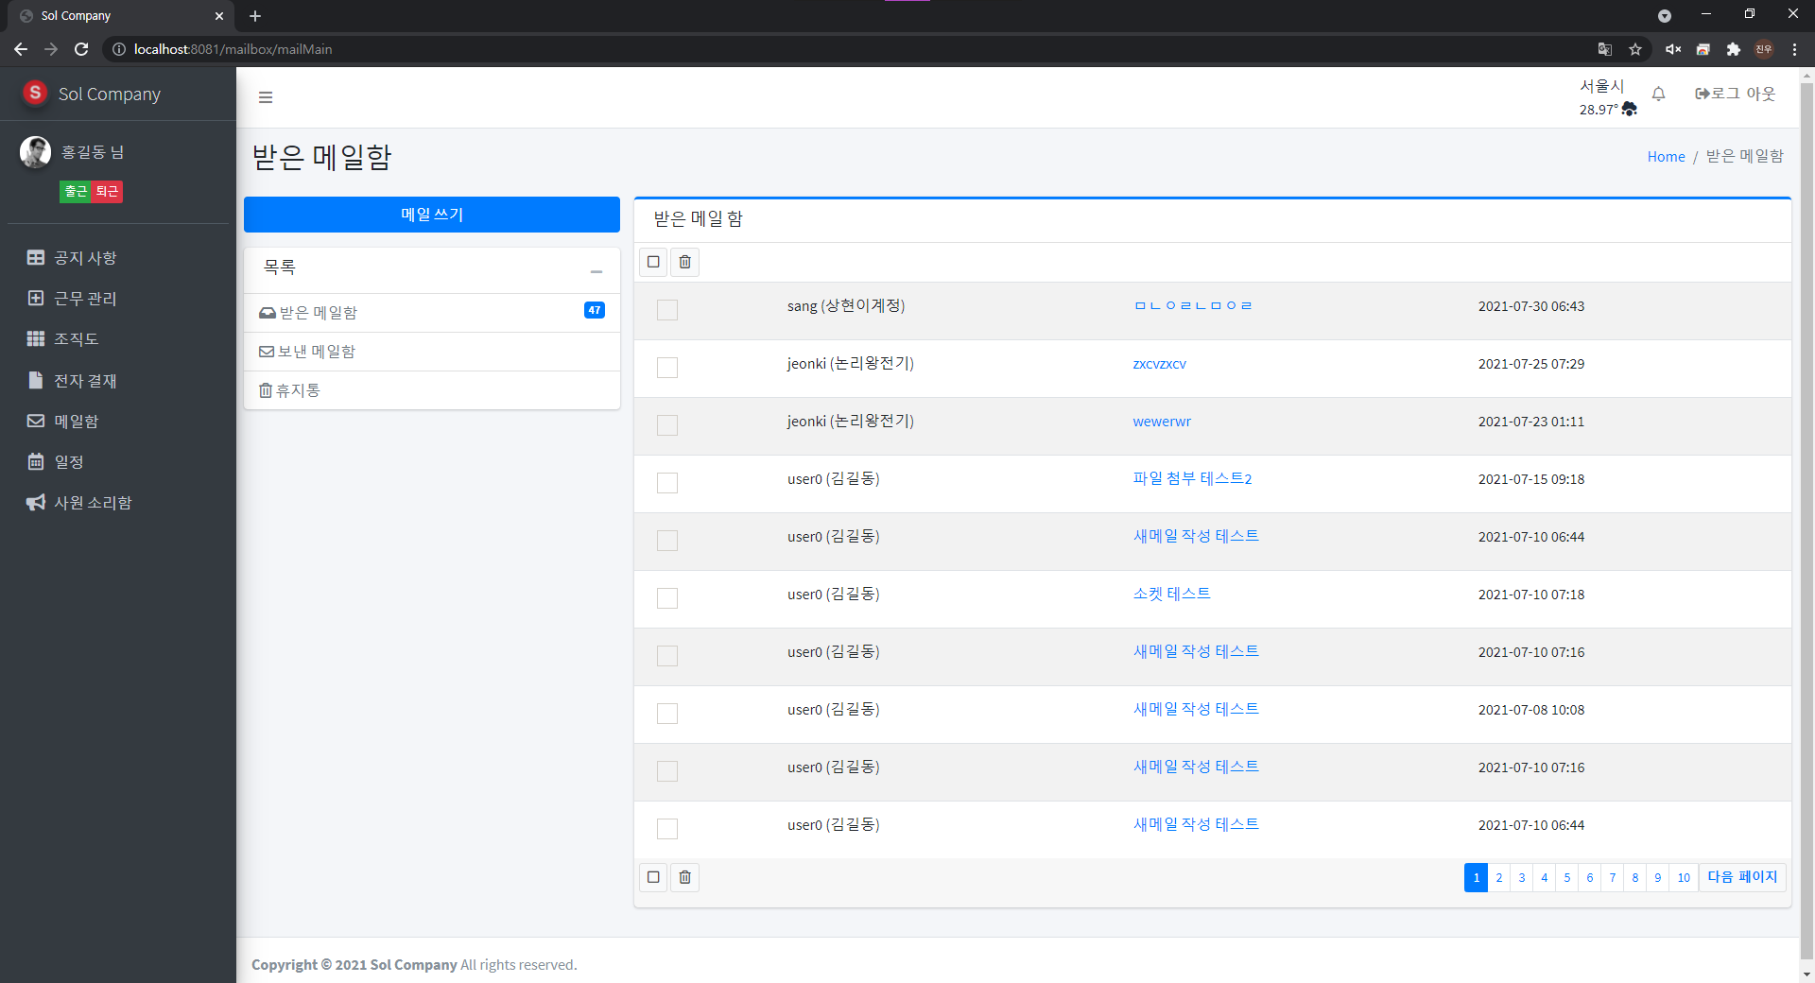
｜설계화면 – 메일
1
2
Enter
space
<
>
0
ins

Slide 31
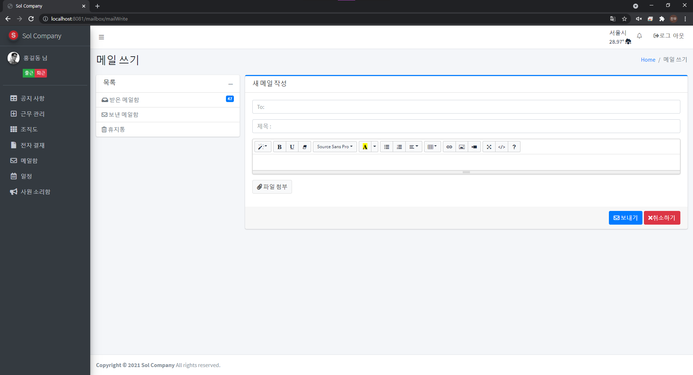
｜설계화면 – 메일
1
2
Enter
space
<
>
0
ins

Slide 32
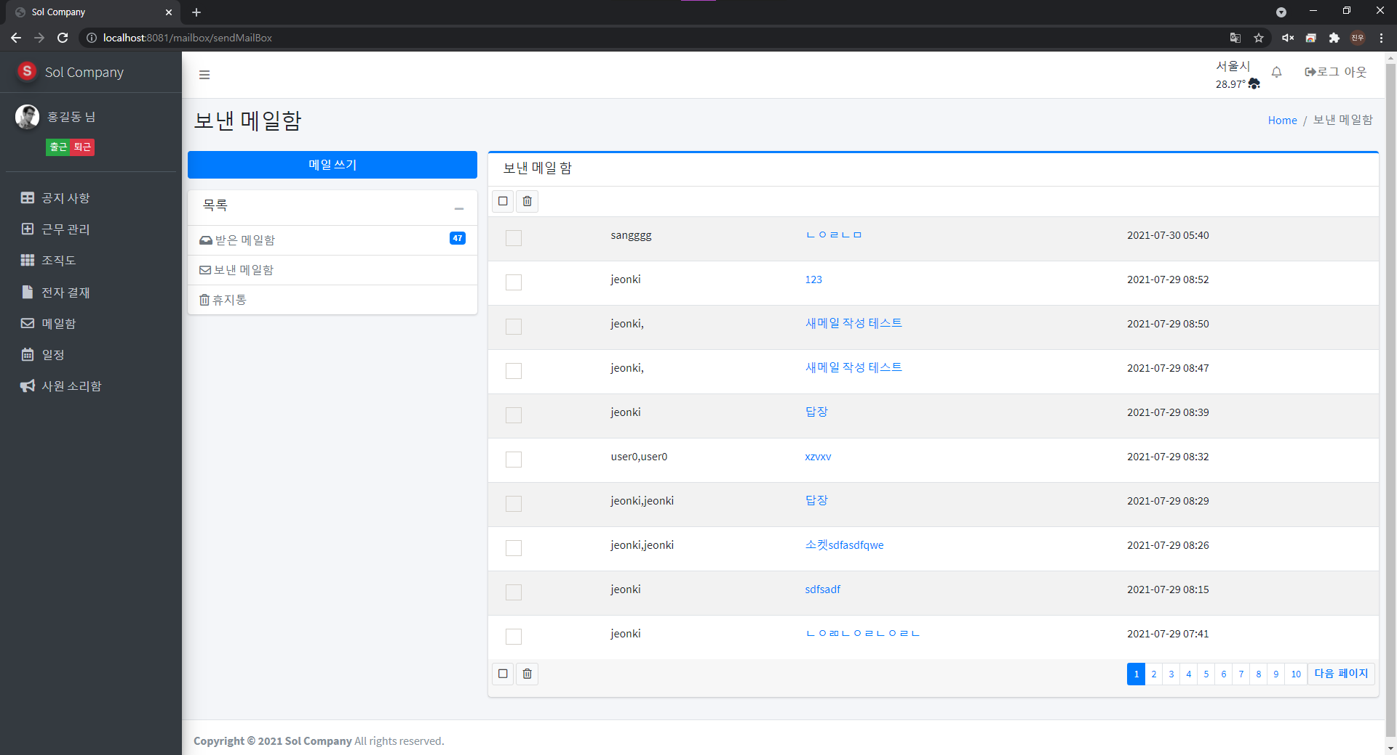
｜설계화면 – 메일
1
2
Enter
space
<
>
0
ins

Slide 33
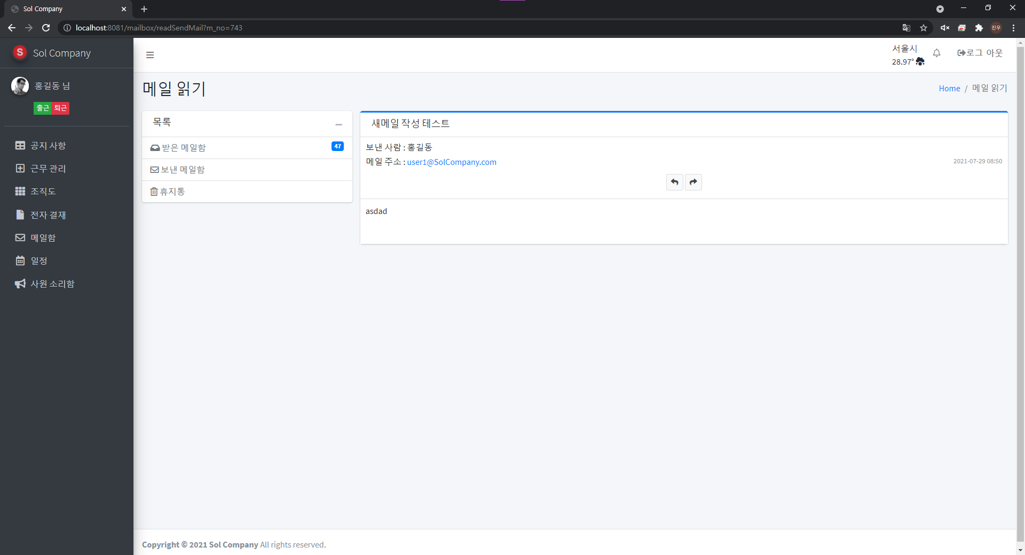
｜설계화면 – 메일
1
2
Enter
space
<
>
0
ins

Slide 34
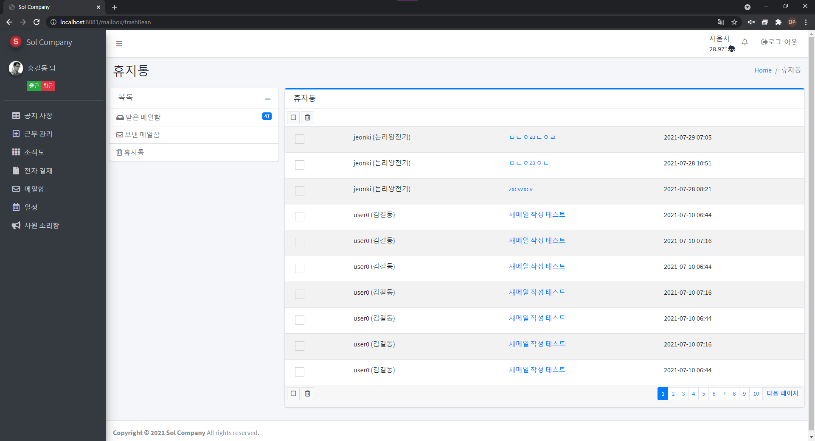
｜설계화면 – 메일
1
2
Enter
space
<
>
0
ins

Slide 35
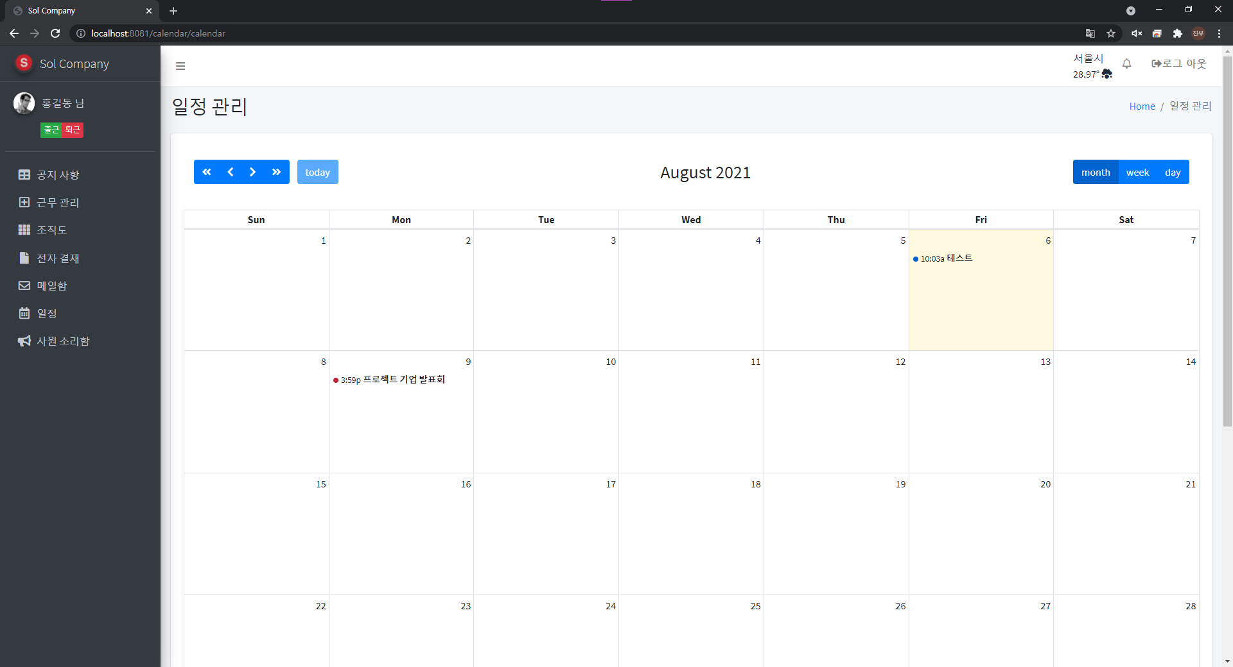
｜설계화면 – 일정관리
1
2
Enter
space
<
>
0
ins

Slide 36
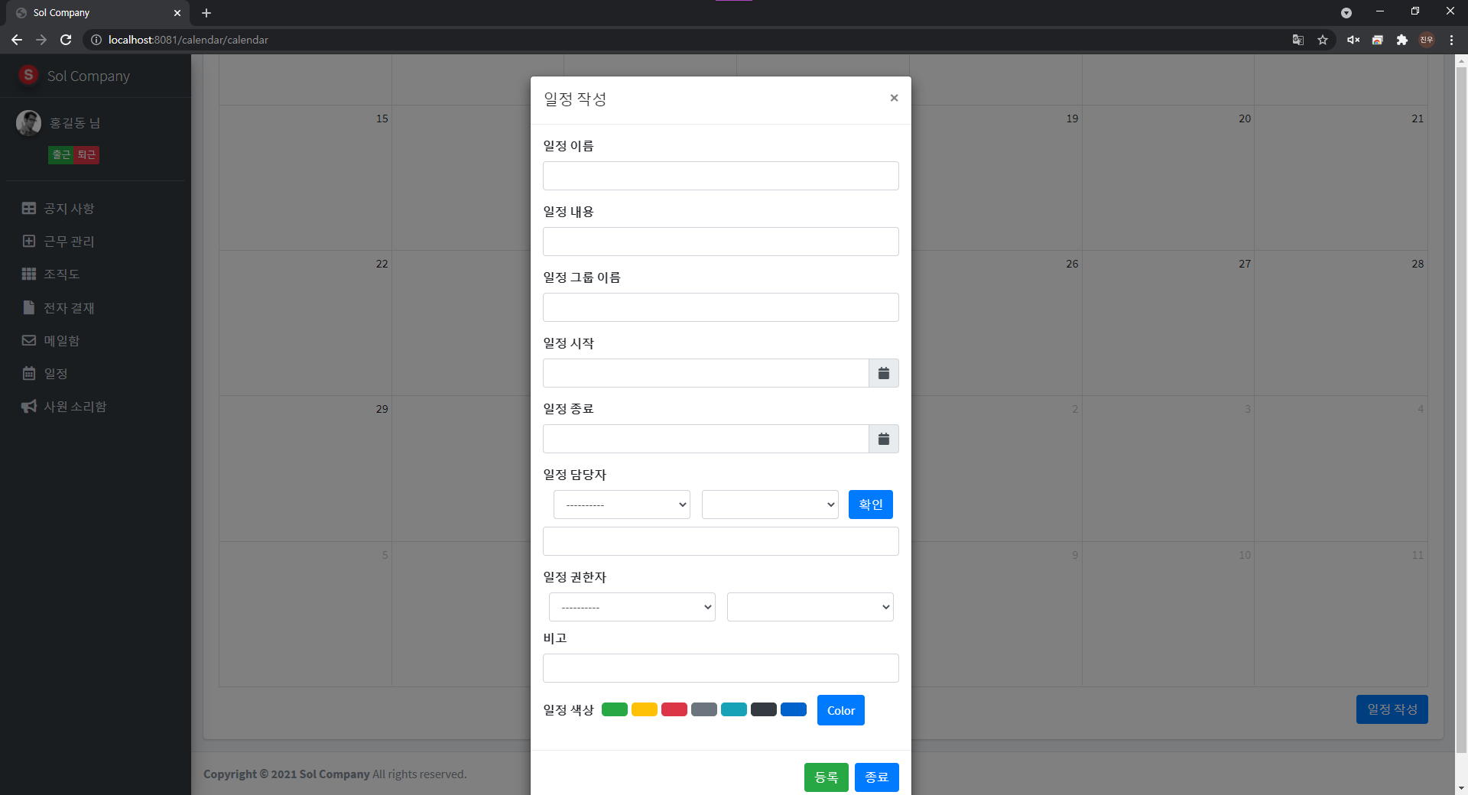
｜설계화면 – 일정관리
1
2
Enter
space
<
>
0
ins

Slide 37
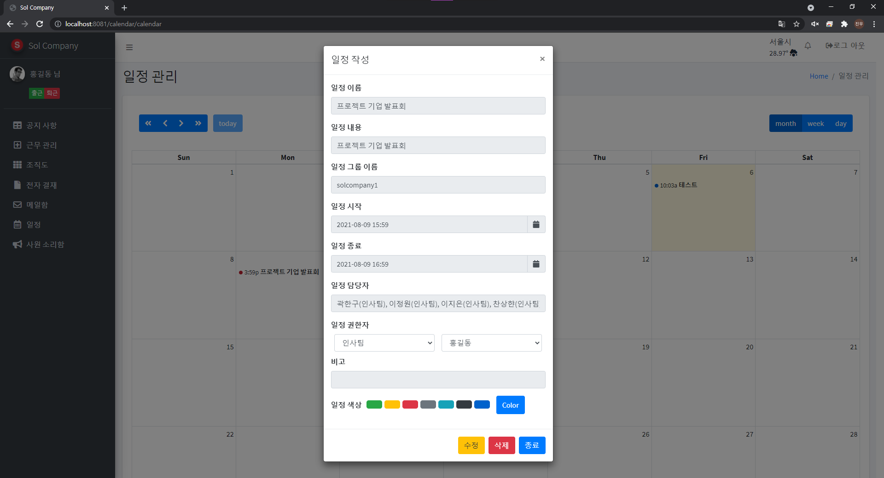
｜설계화면 – 일정관리
1
2
Enter
space
<
>
0
ins

Slide 38
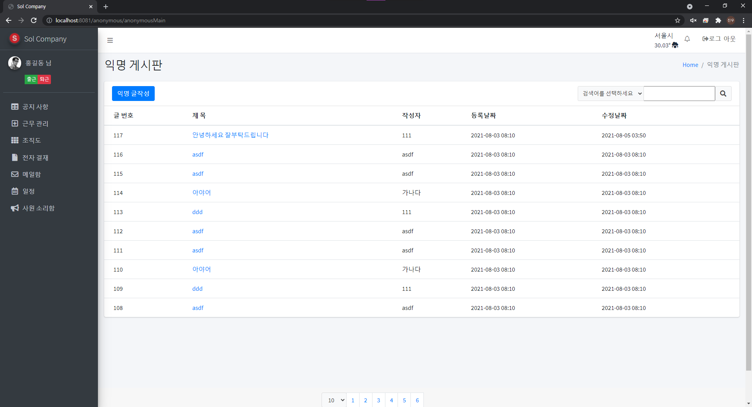
｜설계화면 – 사원소리함
1
2
Enter
space
<
>
0
ins

Slide 39
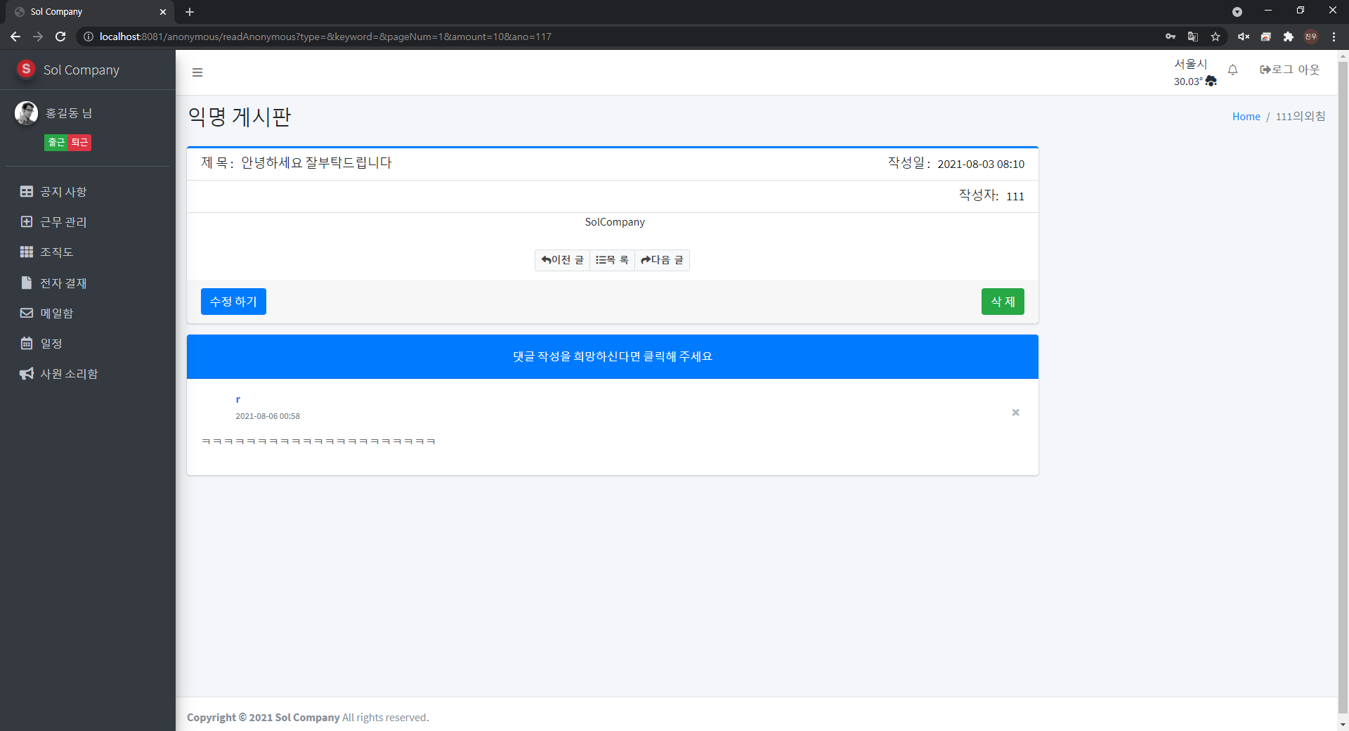
｜설계화면 – 사원소리함
1
2
Enter
space
<
>
0
ins

Slide 40
E.O.D

